Slide 1
Indexer la complexité linguistique en lien avec la dynamique cérébrale à partir de signaux MEG
Lucas Becquet 10/2023

Slide 2
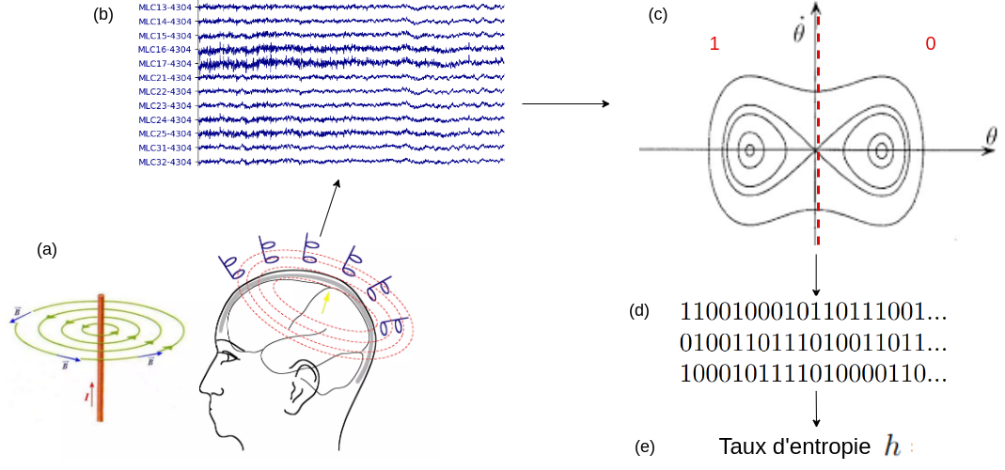
Schéma de l’algorithme mis en place

Slide 3
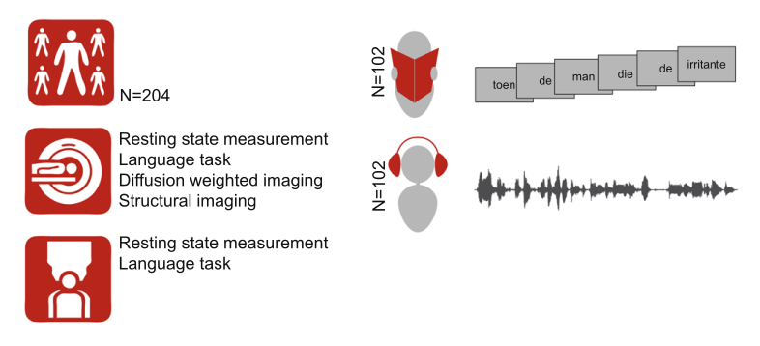
Présentation du dataset MOUS
A 204-subject multimodal neuroimaging dataset to study language processing, Jan-Mathijs Schoffelen and Robert Oostenveld and Nietzsche H.L.Lam and Julia Uddén and Annika Hultén and Peter Hagoort, 2019

Slide 4
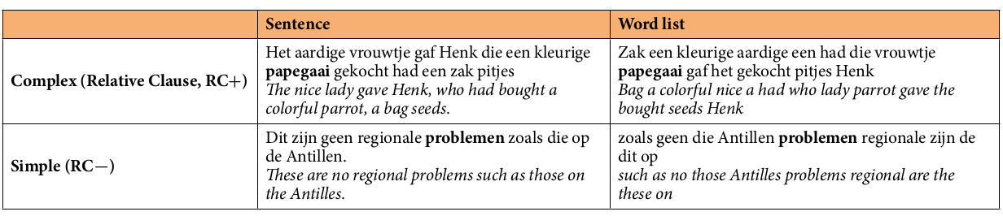
Stimuli

Slide 5
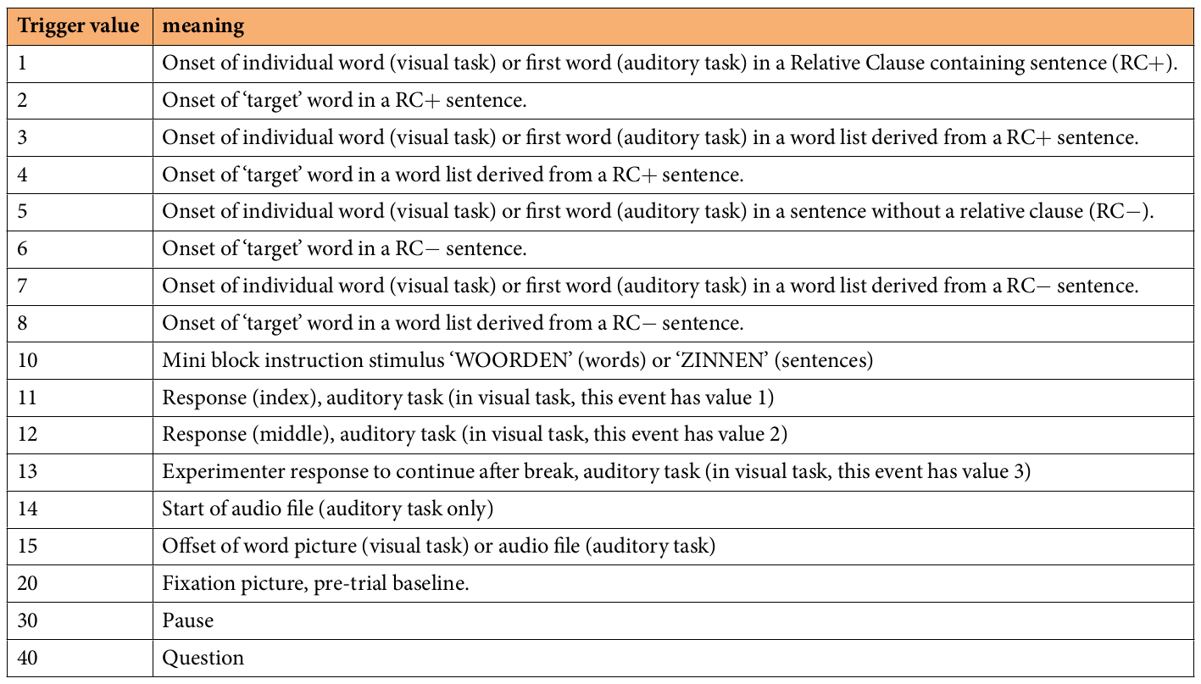
Identification des différents évènements

Slide 6
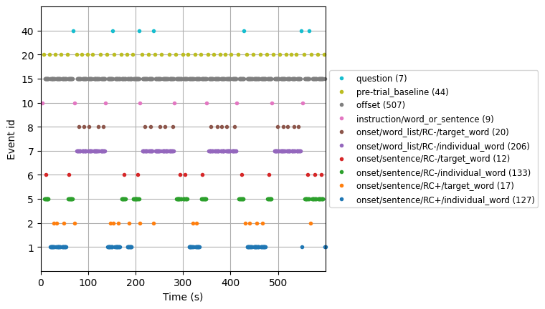
Structure des données et événements

Slide 7
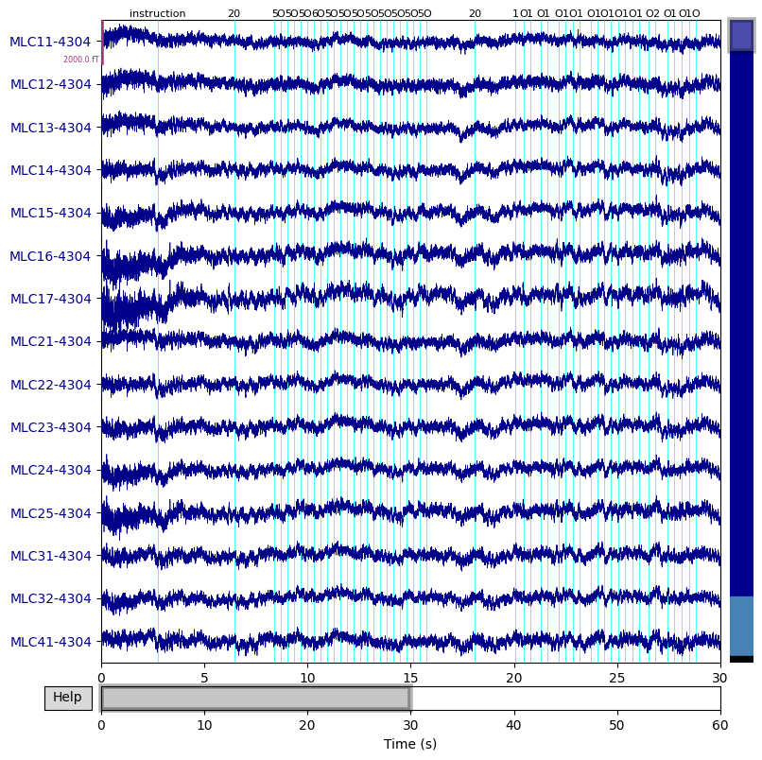
Segmentation des séries temporelles autour des événements d’intérêt

Slide 8
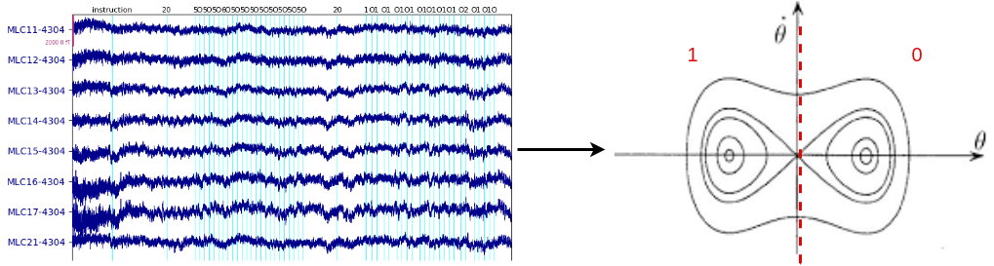
Représentation symbolique

Slide 9
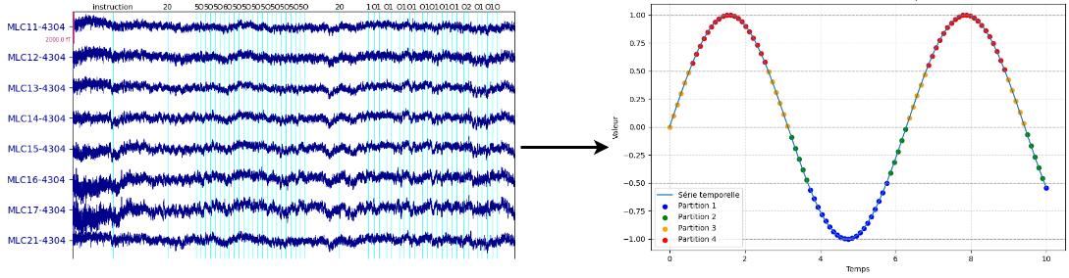
Représentation symbolique

Slide 10
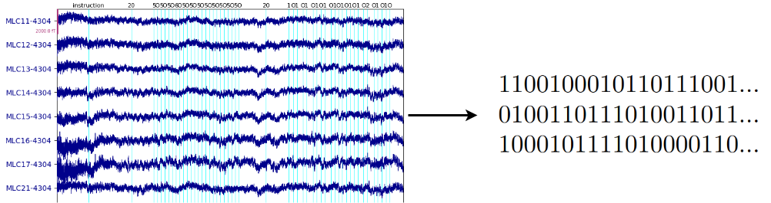
Représentation symbolique

Slide 11
Entropie d’une séquence symbolique
Théorie de l’information
Théorie des systèmes dynamiques
Informatique théorique
Entropie

Slide 12
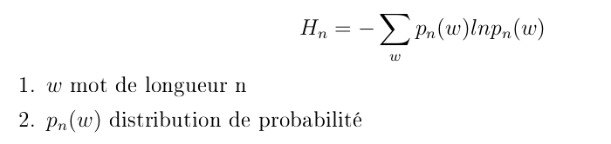

Entropie d’une séquence symbolique

Slide 13

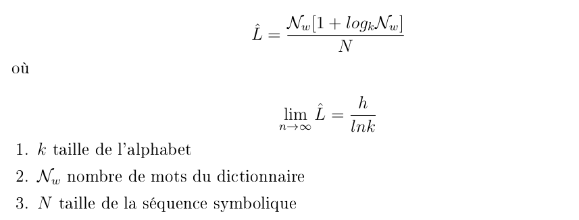
Estimateur algorithmique de Lempel-Ziv

Slide 14
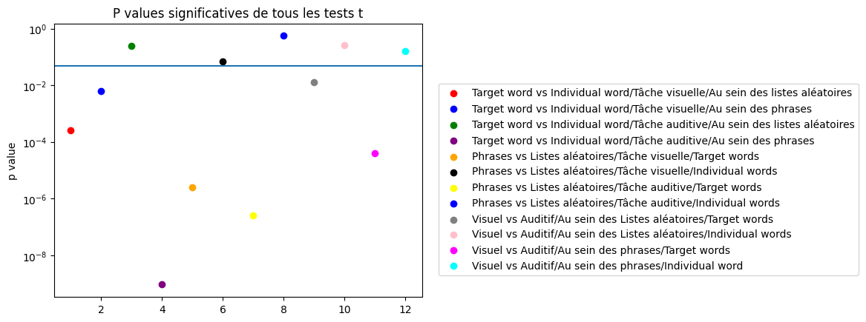
Test t apparié des vecteurs d’entropie pour comparer les conditions expérimentales

Slide 15
Interprétation des p value significatives
Quelles informations pouvons-nous extraire des ces résultats en termes de compréhension linguistique ? Comment interpréter ces résultats ?

